Slide 1
KOLOREKTAL KANSER TARAMALARI
İnt. Dr. Sema ÇOBAN
KTÜ Tıp Fakültesi
Aile Hekimliği Stajı
05.04.2019

Slide 2
Amaç
Kolorektal kanser taramaları hakkında bilgi vermek

Slide 3
Öğrenim Hedefleri
KRK epidemiyolojisini açıklayabilmek
KRK risk faktörleri sayabilmek
KRK klinik belirtilerini sayabilmek
KRK tarama yöntemleri açıklayabilmek
KRK tarama programını önemsemek

Slide 4
Türkiye’de Sağlık Bakanlığı’nın verilerine göre, KRK görülme sıklığı açısından tüm kanserler içinde % 7,8 ile kadınlarda üçüncü ve % 7,5 ile erkeklerde dördüncü sırada yer almaktadır
Kolon tümörleri yavaş büyür ve semptomatik hale geldiklerinde genellikle hastalık ileri evreye varmış durumdadır. KRK tanısı hastaların sadece % 40’ında erken evrede konulmaktadır
KRK’deki prognoz ise tanı anındaki evreyle yakından ilişkilidir. Semptomsuz hastada kanser tanınabilmeli, bunun için de toplumu bilgilendirmek ve tarama programları uygulamak gereklidir

Slide 5
Yapılan çalışmalar tarama ve izlemin KRK mortalitesini azalttığını göstermiştir
Başarılı bir tarama programı için hekimlerin bu konudaki farkındalığı, riski belirlemesi, kılavuzlara uygun öneriler yapması, erken tanı koyması, en kısa sürede tedaviye yönlendirmesi ve hastanın takibini yapması çok önemlidir

Slide 6
EPİDEMİYOLOJİ VE İNSİDANS
Dünya’da her yıl yaklaşık bir milyon KRK tanısı konulurken, 500.000 hasta KRK nedeniyle kaybedilmektedir (Kuzey Amerika, Avustralya, Kuzey ve Batı Avrupa’da yüksek oranda görülür)
Coğrafi dağılım; diyet, çevresel maruziyet ve genetik yatkınlık ile ilişkilidir.
Sporadik KRK için yaş en büyük risk faktörüdür. 40 yaşın altında KRK nadirken, 40-50 yaştan sonra insidans artmaya başlamaktadır
KRK vakalarının % 90’ı 50 yaş üzerinde iken; 80 yaş üzerinde bu oran erkekler için % 10’a, bayanlar için % 15’e kadar yükselmektedir
KRK’nin yaşam boyu görülme sıklığı % 2,4-5

Slide 7
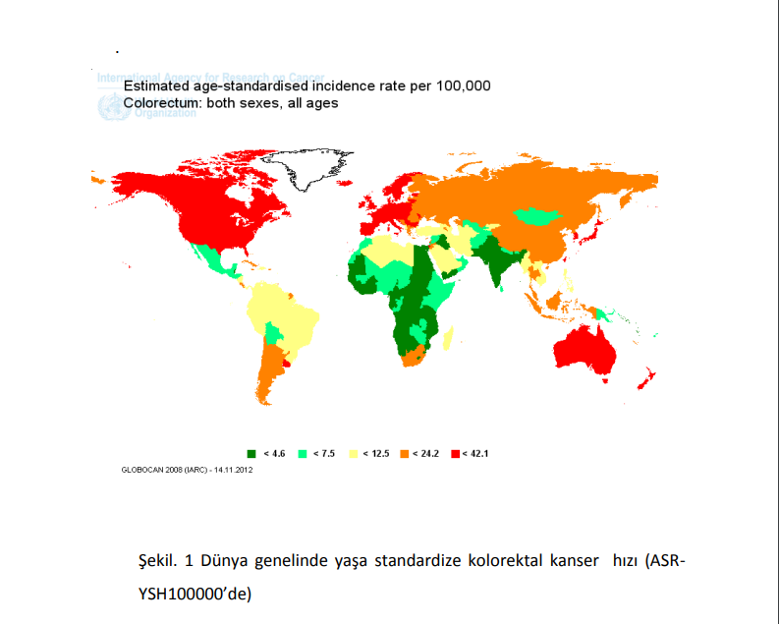

Slide 8
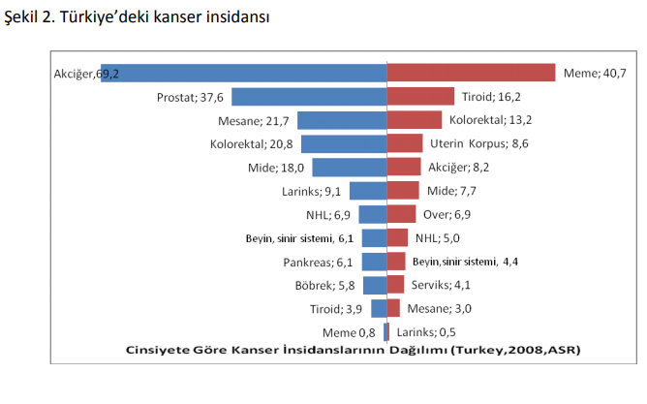
Türkiye’de Sağlık Bakanlığı’nın 2007-2008 yıllarında oniki ildeki kanser kayıt merkezi verilerine göre, KRK görülme sıklığı açısından tüm kanserler içinde % 7,8 ile kadınlarda üçüncü ve % 7,5 ile erkeklerde dördüncü sırada yer almaktadır

Slide 9
KOLOREKTAL KANSER RİSK FAKTÖRLERİ
Ailede veya Kişide Adenom/KRK Öyküsü
İnflamatuar Bağırsak Hastalığı
Kolesistektomi
Alkol
Obezite
KAH
Sigara
Tütsülenmiş et
BRCA1 mutasyonu

Slide 10
KOLOREKTAL KANSERDE KLİNİK BELİRTİLER
Rektumdan kan gelmesi ( rektal kanama ), gaitanın kanla bulaşık olması,
Tuvalete çıkma alışkanlığında değişiklik
Gaitanın eskiye oranla incelmesi,
Kabızlık – İshal durumlarının ortaya çıkması,
Sık sık tuvalete çıkma isteği, buna rağmen tam boşalamama hissi,
Karında gaz ağrıları,
Kansızlık (anemi),
İzah edilemeyen zayıflama

Slide 11
KOLOREKTAL KANSERDE TARAMA YÖNTEMLERİ
Gaitada Gizli Kan Testleri
Guaiac Tabanlı Gaitada Gizli Kan Testi
Gaitada Gizli Kan Taramasında İmmünokimyasal Testler
Fekal DNA Testi
Çift Kontrast Baryumlu Enema (ÇKBE)
Sigmoidoskopi
Kolonoskopi
Bilgisayarlı Tomografi ile Kolonografi (BTK)
Kapsül Endoskopi

Slide 12
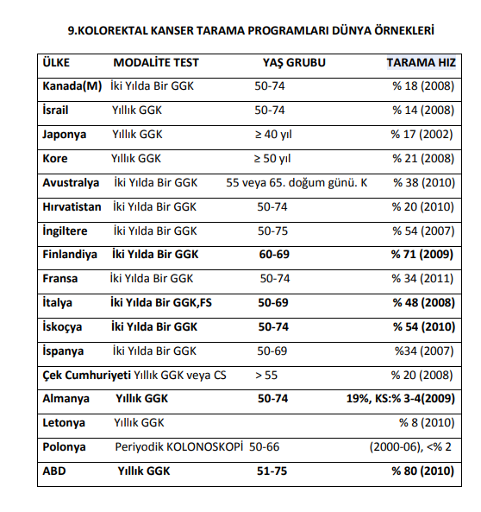

Slide 13
ÜLKEMİZDEKİ KOLOREKTAL TARAMA ULUSAL PROGRAMI
50-70 yaş arası kadın ve erkek bireylere
2 yılda bir Gaitada Gizli Kan Testi (GGK)
10 yılda bir kolonoskopi yapılmalı
Son iki testi negatif olan 70 yaşındaki kadın ve erkeklerde tarama kesilmeli

Slide 14
Birinci derece akrabalarında kolorektal kanser veya adenomatöz polip öyküsü olan bireylerde normal popülasyonla aynı prosedürler 40 yaşında
Birinci derece akrabalarında erken yaşta kolorektal kanser ortaya çıkan bireylerde ise akrabalarında kanserin çıkış yaşından 5 yıl önce tarama prosedürü başlamalıdır

Slide 15
Bu çalışmalar
Toplum Sağlığı Merkezleri
Kanser Erken Teşhis, Tarama ve Eğitim Merkezleri (KETEM)
Aile Hekimlerinin Entegrasyonu ile birlikte yürütülebilir.

Slide 16
GGK Testinin Yapılması
Ücretsiz dağıtılan GGK kiti kişi tarafından evinde uygulandıktan sonra sadece kit içindeki test kaseti verilen merkeze geri getirilir.

Slide 17
GGK Testi (-) Olan Kişilerde Uygulanacak Yönetim
Normal sonuç, test örneğinde kan bulunmadığı anlamına gelir. Normal sonuç kolorektal kanser olmadığını veya ileride asla olmayacağını garantilemez, bu nedenle kolorektal kanser belirtileri ile ilgili bilgiler tekrarlanarak, kişiye yeniden kolorektal kanser bilgilendirme broşürü verilir ve 2 yıl sonra tekrar kolorektal kanseri taraması yaptırma imkanının tanınacağı söylenir

Slide 18
GGK Testi (+) Olan Kişilerde Uygulanacak Yönetim
Anormal sonuç, dışkıda kan bulunmuş olduğunu gösterir. Kanser tanısı değildir, ancak kolonoskopi yaptırılması gerektiği anlamına gelir. Anormal sonucun nedeni kolorektal kanserden çok, poliplerdeki kanama olabilir.
Gastroenteroloji, genel cerrahi veya gastro cerrahisi servislerine yönlendirilmesi gerekir.

Slide 19
GGK Testi Belirsiz Olan Kişilerde Uygulanacak Yönetim
Belirsiz sonuç, gaitada gizli kan (GGK) testi için aldığınız örnekte, kan olabileceğine dair belirti görülmemesidir. Belirsiz sonuç kanser olmadığı anlamına gelmez, sadece tekrar test yaptırılması gerektiğini gösterir.
Sonuç belirsiz çıkarsa, en fazla iki kere daha gaitada gizli kan (GGK) testi yapılmalı

Slide 20
SONUÇ
Kolorektal kanser önlenmesinde ve tedavisinde erken teşhis önemli olup, tarama programlarının kolorektal kanser morbidite ve mortalitesine olumlu katkısı olduğu bir çok çalışmada gösterilmiştir. Bu nedenle asemptomatik hastalar hangi risk düzeyinde olursa olsun kolorektal kanser yönünden taranmalıdır.
Toplum, tarama testlerinin erken teşhise olanak sağladığı, KRK morbidite ve mortalite oranlarını düşürdüğü konusunda bilgilendirilmelidir. Ailesinde KRK öyküsü olanlar başta olmak üzere, tüm toplum semptomsuz dönemde tarama testlerini yaptırmak konusunda teşvik edilmelidir.

Slide 21
Yanlış pozitif sonuçları ortadan kaldırmak ve daha az kolonoskopik tetkike ihtiyaç duyulmasını sağlamak için de immunolojik gaitada gizli kan testinin kullanılması
51 ve 61 yaş grubundaki tüm erkek ve kadın populasyonuna da GGK sonucunun ne olduğuna bakılmaksızın 10 yılda bir kolonoskopi uygulanması gerektiği önerilmekte

Slide 22


Slide 23


KAYNAKLAR
Kolorektal Kanser Tarama Programı Ulusal Standartları. T.C Sağlık Bakanlığı Türkiye Halk Sağlığı Kurumu Kanser Dairesi Başkanlığı. https://hsgm.saglik.gov.tr/tr/kanser-tarama-standartlari/listesi/484-kolorektal-kanser-tarama-program%C4%B1-ulusal-standartlar%C4%B1.html adresinden 05.04.2019 tarihinde ulaşılmıştır.
Pathology and prognostic determinants of colorectal cancer (http://www.uptodate.com/)

Slide 24
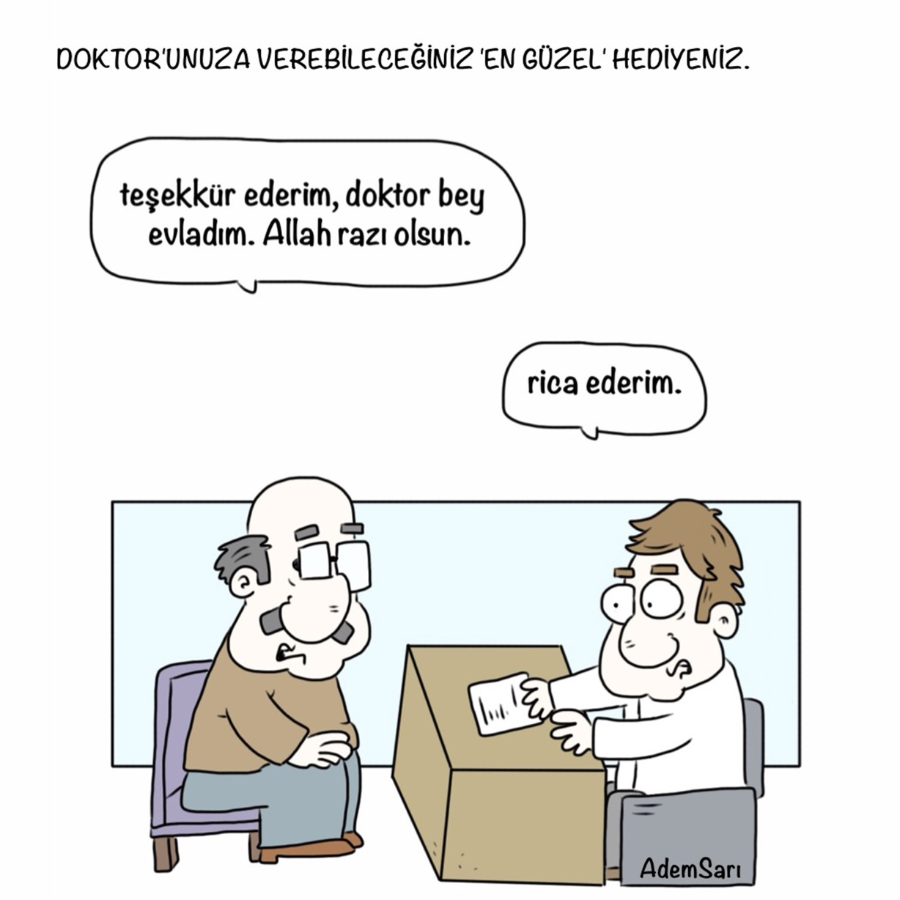
Teşekkürler...

